Slide 1
VERİMLİ DERS ÇALIŞMA NEDİR?
Bir amaç doğrultusunda planlı ve programlı çalışmaktır. Bu programda sadece çalışılacak dersler değil aynı zamanda sosyal etkinliklere, keyif aldığınız aktivitelere ve dinlenmelere de yer verilir.

Slide 2
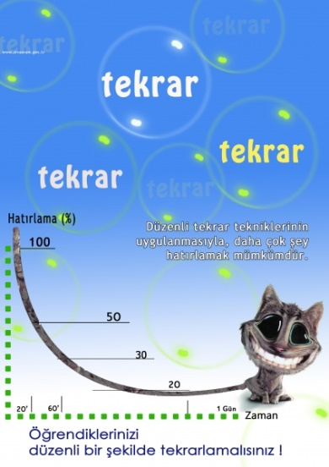
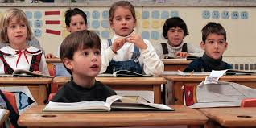
BAŞARI
Motivasyon | Aktif Dinleme | Hedef Belirleme | Planlı Çalışma | Zamanını Verimli Kullanma | Tekrar

Slide 3
ÖĞRENME
Anlamak
Hatırlamak
Uygulamak
aşamalarından oluşur.

Slide 5
BAŞARI
Başarıya giden yolda kapıları açan sihirli anahtar: HEDEF BELİRLEMEKTİR.

Slide 6
1.Hedefinizi Belirleyin
1.Bir şeyin hedef olabilmesi için
Ulaşılabilir olması
Başka bir insana bağlı olmaması
Somut ve net olması gerekir

Slide 7
Daha çok çalışmalıyım. Hedef
Matematik dersinin sayılar konusunu çalışacağım. Hedef
Sınav sonucumu 30 puan yükselteceğim. Hedef

Slide 8
Amaç belirlemek neden önemlidir?
Hedefleriniz sizi amaçlarınıza yani sonuca götürür. Bir şeyi başarmak için ortada gözle görülür bir hedef olmalıdır.
4 Temmuz 1952 günü 34 yaşında bir kadın Pasifik Okyanusu’na dalarak Kaliforniya’ya doğru yüzmeye başladı. Eğer başarılı olursa bunu yapan ilk kadın olacaktı. Sabah su vücudu uyuşturacak kadar soğuktu ve sis o kadar yoğundu ki beraberindeki tekneleri güçlükle seçebiliyordu. Köpek balıklarına ve dondurucu soğuğa hiç aldırış etmeden 15 saat yüzdü. Kıyıya yarım mil kala kendisini sudan çıkarmalarını istedi. Azimli yüzücü bunun nedenini şöyle açıkladı: ‘Karayı görebilseydim başarabilirdim’. Vazgeçmesinin nedeni ne soğuk ne de yorgunluktu. Tek neden sis yüzünden karayı görememesiydi.

Slide 9
2.Dersi derste öğrenin
Bir bilginin yarıdan fazlası derste öğrenilir. Anlamadığınız yerlerde soru sormaktan çekinmeyin. Eksik öğrenme öğrenmenin bütünlüğünü bozar.

Slide 10
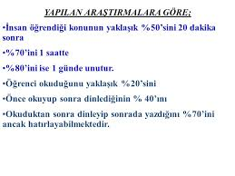
3.Tekrar
Bilgiler taze taze sınava giriyoruz. Peki neden sınav öncesi çalışmak faydalı değil?
Notes:
www.dersimiz.com

Slide 11
4.Motivasyon
Motivasyon için öğrenmenin gerekli ve zevkli bir uğraş olduğuna inanılmalıdır.
Toplum, bilgisiz cahil kimseleri işe yaramaz, bilgili ve üretkenleri ise saygın ve aranan kimseler olarak görmektedir.
Siz hangisi olmak istersiniz?
Toplumda aranan, beğenilen ve istenilen biri olmak istiyorsanız çalışma alışkanlıklarınızı hemen gözden geçirin.
Hatalı davranışları atın.
Etkin ve verimli çalışma yöntemlerini uygulayın.
Başaracağınıza inanın ve kararlı olun.
Sonuçları değerlendirin.

Slide 12
‘Ders çalışmak istemiyorum.’
Motivasyonu arttırmak için yapılabileceklerinizden bazıları şunlardır:
Tam olarak ne istediğiniz kesinleştirin.
Niçin istediğinizi belirleyin.
Hedefler belirleyin.

Slide 13
Başaracağınıza inanın.
Çalışma ortamını iyi düzenleyin.
Çalışma sonunda kazanacaklarınızı düşünün.
Yapmanız gereken işleri ASLA ertelemeyin
Sizi kötü etkileyen arkadaş grubunuzundan uzaklaşın.

Slide 14
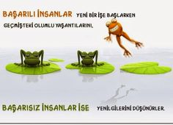

Slide 15
5.Çalışma Ortamı
Çalışma ortamı nasıl düzenlenmeli?
Masa başında çalışın. Yatarak çalışmayın!
Çalışmanızla ilgili malzemelerinizi önceden hazırlayın.
Çalışırken cep telefonu, bilgisayar vb. sizi meşgul etmesin.
Sessiz havadar düzenli bir ortamda çalışın.

Slide 16
6. Zaman Yönetimi
Programlı Çalışmanın Avantajları
Her işe daha rahat zaman ayırmanızı sağlar.
Her derse zaman ayırma öğrencide güven oluşturur.
Günü gününe çalışma panik duygusunu azaltır.

Slide 17
Çalışma verimini yükseltir.
Öğrenilecek konuyu uzun zamana yayarak daha kalıcı ve etkili olmasını sağlar.
Bilinçli bir plan yapmanız derse daha kolay motive olmanızı sağlar.

Slide 18
Zaman Planlama
Zamanını iyi planlayan bölümlere ayıran öğrenci DAHA KISA SÜREDE DAHA FAZLA ÖĞRENİR.
Bu nedenle bir zaman planlaması yapmak ve çalışma süresi ayırmak gerekir.
Önceliklerinizi belirleyip hedefinizi saptayın.

Slide 19
Ders planınız neden bozulur?
Amaçlarınız net değilse
Bilgi eksikliklerinizi gidermemişseniz
Özel işleriniz daha fazla vaktinizi alıyorsa
Çalışmaya karşı motivasyonunuz yoksa ve çalışmayı sürekli erteliyorsanız planınız bozulur.

Slide 20
Ders Çalışma ile İlgili Yakınmalar
Ders çalışmaya başlayamıyorum.
Ders çalışmayı sürdüremiyorum.
Çalıştığım halde başarılı olamıyorum.

Slide 21
Önce Bu Düşüncelerden Kurtulun!
Bugün günümde değilim.
Moral bozucu bir gün.
Hiç şansım yok.
Şu matematiği nasıl halledeceğim?
Keşke hiç doğmasaydım.
Her şey kötü gidiyor.
Neden çalışayım ki nasıl olsa işe yaramayacak.
……… dersini çalışmaktan nefret ediyorum.
………. Dersi ile aram ne zaman düzelecek?
Yaaa gene mi ders?

Slide 22
İnandığınız zaman aklınız o şeyi yapmanın yolunu bulur.
Bir şeyin imkansız olduğuna inanırsanız aklınız bunun neden imkansız olduğunu ispatlamak üzere çalışmaya başlar.
Ama bir şeyin yapılabileceğini inandığınızda, gerçekten inandığınızda aklınız onu yapmak üzere çözümler bulmanıza yardım etmek için çalışmaya başlar.

Slide 24
Çok değil verimli ders çalışmak gerekir. Peki bunu nasıl başarabiliriz?
Tekrar
Peki nasıl tekrar yapmalıyım?
1.Sayısal Dersler için:
Mutlaka yazarak çalışılmalı ve sonrasında tekrar edilen konuyla ilgili en az bir tane test çözümü yapılmalı.

Slide 25
2.Sözel dersler çalışırken ise daha çok okuyarak çalışılmalı, önemli yerler dikkat çekici şekilde not alınmalıdır ve sonrasında tekrar edilen konu ile ilgili en az 1 tane test çözümü yapılmalıdır.

Slide 26
Çözülmüş olan sorulardan yapılamayanların mutlaka sorulup öğrenilmesi gerekir.
Her gün yapılan günlük tekrar konuların birikmemesini ve sınavlara çalışırken kolaylık sağlar. Ayrıca hafta sonu yapılan bir haftalık genel tekrar ise öğrenilen bilgilerin uzun süreli hafızaya atılmasını sağlar.

Slide 27
Her birey kendine derslere göre sınavlarda ayırdığı sürenin farkını analiz etmeli.
Bilinmeyen sorular mutlaka boş bırakılmalıdır.
Boş bırakılan sorular mutlaka işaretlenmeli ve zaman yettiği takdirde geri dönülmelidir.

Slide 28
Zaman sürekli kontrolümüzde olmalıdır. Çözülmüş soruların optik forma ne zaman geçirileceği birey tarafından iyi tespit edilmelidir.
Sınavlarda oldukça dikkatli ve bilinçli olmalıyız.

Slide 29
Ör: Benim mesleğim öğrenci olmak
Kısa vadeli hedefim→ dönemi zayıf ders olmadan tamamlamak
Orta vadeli → Liseyi sorunsuz bitirip üniversite sınavında başarılı olmak veya yabancı bir ülkede üniversite eğitimine devam etmek
Uzun vadeli → Çok para kazanmak vb. gibi

Slide 30
Ders çalışma programında kısa vadeli hedefiniz saat 19:00 oturup önce ödevleri bitireceğim sonra gün tekrarı yapacağım olabilir. Ya da anlamadığınız bir dersi tekrar edip, ertesi gün öğretmene sorulacak soruyu belirleyip ödevinizi sonra yapabilirsiniz.

Slide 31
Çalışma zamanından önce konuyu tekrarlayın, öğrenin sonra uygulamayı yapın. Hedefinize ulaştıktan sonra kendinize bir ödül belirleyin.
Hedef | Ödül
Dersime ….. Sayfa çalışırsam | Meyve yiyeceğim
…… dakika çalışırsam | Müzik dinleyeceğim

Slide 33
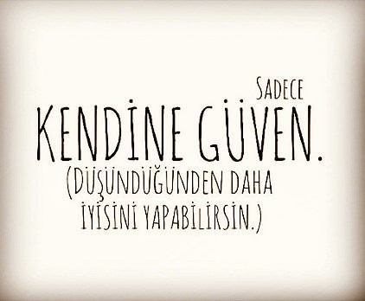

Slide 34
Genel Sorunlar
Konsantrasyon:
İnsanın kendini yaptığı işe verebilmesidir. Günümüzde çevremizdeki uyaranların çokluğu nedeniyle özellikle öğrenim çağında çok sık rastlanan bir sorundur. Çalışırken öğrenirken ders dinlerken konsantre olamıyorsanız verimli öğrenme yapamıyorsunuz demektir.

Slide 35
Öneriler
Etrafınıza bakıp dalıyorsanız, sizi rahatsız eden aklınıza takılan bir şeyler var demektir. Yaptığınız işe kısa bir süre ara verin. Aklınıza takılanı bulun, halledin ve işinize dönün.
Her gün aynı saatte aynı yere oturursanız ve masanızı düzenlerseniz bu süreç zaman içinde otomatikleşir.

Slide 36
Zaman planlaması tekniklerine başvurun.
Çalıştığınız konuları bölümlere ayırın. Bir bölümü tekrarlayıp, öğrenin diğer bölüme geçin. Aradaki bağlantıları kurun ve bütünü tekrarlayın.

Slide 37
b) Sınav Tutumları
Sınavlar her yaşta ve her seviyede insan için kaygı yaratan durumlardır. Sınav kaygısı sadece özel bir durum değildir. Engel durumlarında adrenalin seviyesi yükselir ve beden savunmaya geçer. Adrenalin seviyesindeki yükselme zihni açık tuttuğu için yararlıdır. Bu seviye çok yükselirse engel oluşturur ve başarısızlık getirir. Bu nedenle heyecanını yönetebilen kişi başarılı olur. Sınav, insanın bir konuda bilgi seviyesini ölçmeye yarayan bir tekniktir. Size konuyu ne kadar öğrendiğinizi ve eksikliklerinizi bir sayı ile gösterir. Size bilgi verir ve eksikliklerinizi saptayarak yol gösterir.

Slide 38
Sınav öncesi hazırlığı için:
Konunun neresini iyi biliyorum?
Nereyi daha iyi öğrenmeliyim?
Nereyi iyi bilmiyorum sorularını kendinize sorun.

Slide 39
Sınav bitiminde:
Sınav sürenizi iyi kullanın. Erken bitirirseniz bile kontrol edin.
Cevabınızın doğruluğundan kuşkulandığınız soruyu cevabınıza bakmadan tekrar okuyup yanıtlayın, yanıtınıza bakın. Eğer yanıtlarınız örtüşüyorsa bildiğiniz kadarı ile yanıt doğrudur.
Sınav öncesinde öğretmenin üzerinde durduğu, sizin not aldığınız bölümlere bakarak sınav sorularını tahmin etmeye çalışın ve iyi uyuyun.

Slide 40
YAPIN | YAPMAYIN
1.Amacınızı belirleyin. | 1.Amaçsız Çalışma
2.Zamanınızı planlayın | 2.Plansız/programsız çalışma
3.Günlük plan yaparak planlı çalışın. | 3.Evin değişik yerlerinde çalışma.
4.Çalışma ortamınızı düzenleyin. | 4.Yatarak ve uzanarak çalışma.
 | 5.Gürültülü ortamda çalışma.
 | 6.Müzik dinleyerek çalışma
 | 7.Televizyon/ telefon ile konuşma.
 | 8.Kaynaklardan yararlanmamak.
 | 9.Derslerden korkmak/Dersi bırakmak.
 | 10.Derse veya öğretmenle ile ilgili önyargılar.

Slide 41
ÖNYARGI
Hasta ne konuşuyor, ne de söylenenleri anlıyor. Bazen saatlerce anlaşılmaz şeyler geveliyor. Zaman yer ya da kişi kavramı yok. Yalnız nasıl oluyorsa, kendi adı söylendiğinde tepki veriyor. Son altı aydır onun yanındayım, ne görünüşü için bir çaba sarf ediyor, ne de bakım yapılırken yardımcı oluyor.

Slide 42
Onu hep başkaları besliyor, yıkıyor ve giydiriyor. Dişleri yok, yiyeceklerin hep püre biçiminde verilmesi gerekiyor. Üstü hep salyalar içinde. Yürüyemiyor. Uykusu sürekli düzensiz. Gece yarısı uyanıp çığlıklarıyla herkesi uyandırıyor. Çoğu zaman mutlu ve sevecen, fakat bazen ortada sebep yokken sinirleniyor. Biri gelip onu yatıştırıncaya kadar feryat figan bağırıyor.”

Slide 43
Böyle bir hastaya bakmak zorunda olan
biri olmak ister miydiniz?
Biraz düşünüp ondan
sonra karar veriniz

Slide 44
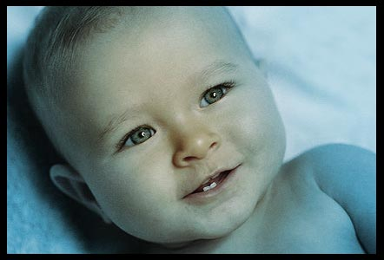
YETERİ KADAR DÜŞÜNDÜNÜZ MÜ?
CEVABINIZ EVET İSE
ŞİMDİ HASTAYLA TANIŞALIM
TANIŞTIRALIM

Slide 45
Hayalinizde düşündüğünüz kişinin böyle sevimli bir çocuk olabileceğini tahmin etmemiş olabilirsiniz. Hiçbir şeye karşı katı bir önyargınız olmamalı.
ÖNYARGILARINIZI KIRMAK İÇİN KENDİNİZE BİR ŞANS VERİN.
ÇÜNKÜ İYİ BİR GELECEK İÇİN BİR TAKIM FAALİYETLERE GİRME KONUSUNDA CESUR VE KARARLI OLMALISINIZ.

Slide 46
BAŞARABİLMEK İÇİN ÖNCELİKLE BAŞARACAĞINIZA YÜREKTEN İNANIN!
ENDİŞELERİ DÜŞÜNÜRSEN BAŞARISIZ OLURSUN.
ZAFERİ DÜŞÜNÜRSEN BAŞARILI OLURSUN.

Slide 47
Zamanınızı ve yaşamınızın kontrolünü elinizde tutun. Gün bugündür, Yer burasıdır, Yaşam sizin yaşamınızdır, Geleceğinizi etkileme fırsatına sahipsiniz. Günü yakalayın, Bu anı kullanın, Şimdi harekete geçiniz.

Slide 48
Bu temel çerçevede:
Kişisel öğrenme alanınızda güçlü ve gelişmeye açık yönlerinizi saptayın.
Kişisel ilgi ve hobilerinizi gözden geçirin ve bunlara ayıracağınız zamanı iyi saptayın.
Çalışma sürenizi kendi çalışma ihtiyacınıza göre saptayın.
Çalışırken planınıza uyun. Planın aksayan, size uymayan yönlerini bulun, sebebini araştırın ve gerekirse planınızda değişiklik yapın.

Slide 49
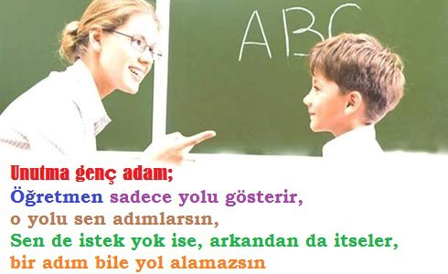

Slide 50
Birkaç öneri
Sürekli olarak çalışmaktan kaçındığınız ders varsa çalışmaya ondan başlayın.
Dikkat toplama egzersizleri yapın. Ders çalışırken belirli bir ara verme noktasına geldiğiniz zaman ayağa kalkıp birkaç adım odanızda yürüyün. Odanızın camını açıp havalandırın. Gerinin ve birkaç derin nefes alın. Bu egzersizlerden sonra ders çalışmaya hemen dönün.

Slide 51
Varsa derse karşı olumsuz tutumunuzu değiştirmeye çalışın.
Her çalışma öncesi bir konuyu bitirmeyi hedefleyin ve bu hedefe ulaşmaya çalışın
Çalışma sırasında kendinize küçük ödüller koyun. İlgi ve dikkatinizin azaldığını fark ettiğinizde, okuduğunuz konuyu bitirince hoşlandığınız bir işi yaparak kendinizi ödüllendireceğinize söz verin.
Örn: Çalıştığım bölümü bitirince bir tabak meyve yerim gibi.

Slide 52
Okuduklarınızı kendi kelime ve cümlelerinizle ifade etmeniz konulardan özetler, sorular, cevaplar çıkarmanız öğrenmeye aktif olarak katılmayı ve daha etkin öğrenmeyi sağlar.
Çalışırken kendinizi sınav hazırlayacak kişinin yerine koyup; Ben bu konudan soru hazırlayacak olsam ne sorardım diye düşünün. Bu soruların olası cevaplarını bulmanız konuyu özümsemenizi sağlar.

Slide 53
Çaresizlik öğrenilmiştir. Başarılı olmak da öğrenilebilir. Sende sandığından fazlası var! Gelebileceğin en iyi yerde değilsin. Yeni bir hayat için gereken, yeni bir akıldır. Doğru şeyi yapmak için yanlış zaman yoktur. Rüzgârı suçlamayı bırak, yelkenleri kullanmayı öğren! Seyirci koltuğundan sıkıldıysan, sahneye çık. Zirvede her zaman bir kişiye daha yer var. Her şey seninle başlar! Başkaları yapabildiyse, sen de yaparsın. Hayatta ya tozu dumana katarsın ya da tozu dumanı yutarsın. Seçim senin!

Slide 54
BAŞARI İÇİN
ÜŞENME
ERTELEME
VAZGEÇME

Slide 55
Nasılsa sınava daha çok var. Bugün çalışmasam da olur. Başarıda süreklilik neden önemlidir?
BAŞLAMAK İÇİN EN UYGUN ZAMAN ŞİMDİ

Slide 56
